Slide 1
归还
学生登陆
信息完善
用户界面
已借书籍查询
续借
书籍查询
借阅
修改个人信息
管理员登陆
用户界面
书籍管理
编辑
借阅信息查询
删除
登陆界面
用户管理
增加
注册
注册信息
忘记密码
信息验证
无登陆还书

Slide 2
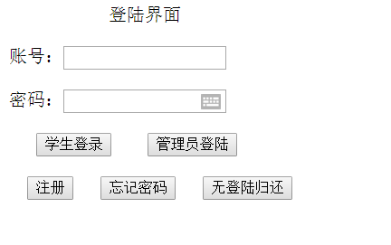
部分功能补充
登陆界面
学生登陆
学生信息分为：账号，用户名，密码，手机号码，邮箱，前三个会在注册时即需填写，后两个在学生登陆时，若存在值为空值，则在登陆后跳至信息完善界面，若信息均完整，则跳至用户界面。

Slide 3
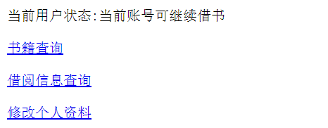
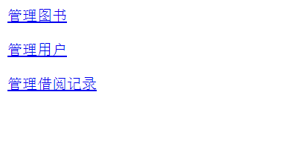
用户界面
管理员界面
管理员可以对图书增加，删除，编辑
借阅管理增加、删除、修改还有对图书可以定义时间续借。
对用户可以增加、删除、冻结、还有重置信息，重置包括重置手机，邮箱，和密码
用户状态会根据是否被冻结更改

